Slide 1

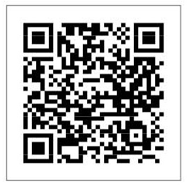
Mach mit und werde Teil des gemeinsamen Kunstwerks, welches bis zum
GPA Bundesforum ´25 mit deiner Hilfe wächst.
Was muss ich dafür tun?
Lass dich am Landesforum fotografieren oder lade dein Wunschfoto einfach hier hoch!

